Slide 1
МОДЕЛЬ
ВНУТРИШКОЛЬНОЙ СИСТЕМЫ ОЦЕНКИ КАЧЕСТВА ОБРАЗОВАНИЯ бюджетного общеобразовательного учреждения «Тарская гимназия №1 им. А.М. Луппова»
Тарского муниципального района
Омской области
Директор гимназии Иванова О.В.

Slide 2

Качество – это когда все делаешь правильно, даже если никто не смотрит.
Генри Форд

Slide 3
Локальные нормативно-правовые акты:
Положение о внутренней системе оценки качества образования в БОУ «Тарская гимназия №1» (Приказ №63 от 17.06.2016г.);
Положение о внутришкольном контроле в БОУ «Тарская гимназия №1» (Приказ №58/1 от 28.08.205г.);
Положение о проведении самообследования БОУ «Тарская гимназия №1» (Приказ №47 от 28.03.2018г.);
Положение о публичном докладе БОУ «Тарская гимназия №1» (Приказ №2 от 28.09.2017г.);
Положение о формах, периодичности, порядке текущего контроля успеваемости и промежуточной аттестации обучающихся БОУ «Тарская гимназия №1» (Приказ №5 от 09.02.2015);
Положение о взаимопосещении уроков в БОУ «Тарская гимназия №1» (Приказ №58/1 от 28.08.2015г.);
Положение о формах обучения в БОУ «Тарская гимназия №1» (Приказ №71/5 от 28.08.2018г.);
Положение о единых требованиях к проверке тетрадей, к письменной и устной речи обучающихся в БОУ «Тарская гимназия №1» (Приказ №56/1 от 30.08.2013г.);
Положение об обучении с применением электронного обучения и дистанционных образовательных технологий при реализации образовательных программ в БОУ «Тарская гимназия №1» (Приказ №5/1 от 19.01.2016);
Положение об итоговом индивидуальном проекте обучающихся в БОУ «Тарская гимназия №1» (Приказ №80/3 от 02.11.2015г.);
Положение о критериях и нормах оценок (отметок) по учебным предметам в БОУ «Тарская гимназия №1» (Приказ №56 от 30.08.2013г.);
Положение об индивидуальном учёте результатов освоения обучающимися образовательных программ в БОУ «Тарская гимназия №1» (Приказ №80/3 от 02.11.2015г.);
Положение об организации внеурочной деятельности (Приказ №71/4 от 28.08.2018г.);
Положение об индивидуальном проекте обучающихся 10 классов БОУ «Тарская гимназия №1» (Приказ № 68/3 от 28.08.2018г.)
Положение о портфолио обучающихся в БОУ «Тарская гимназия №1» (Приказ №58/1 от 28.08.2015г.);
Положение о портфолио учащегося 10-11 класса БОУ «Тарская гимназия №1» (Приказ №68 от 28.08.2018г.);

Slide 4

Пять базовых принципов построения ВСОКО в гимназии:
современность
системность
объективность
эффективность
управляемость

Slide 5
Алгоритм Б.Г. Ушакова
Что?
Как?
Для кого?
Что реально дает?

Slide 6
Компоненты структуры
Целевой
Содержательный
Процессуальный
Результативный

Slide 7
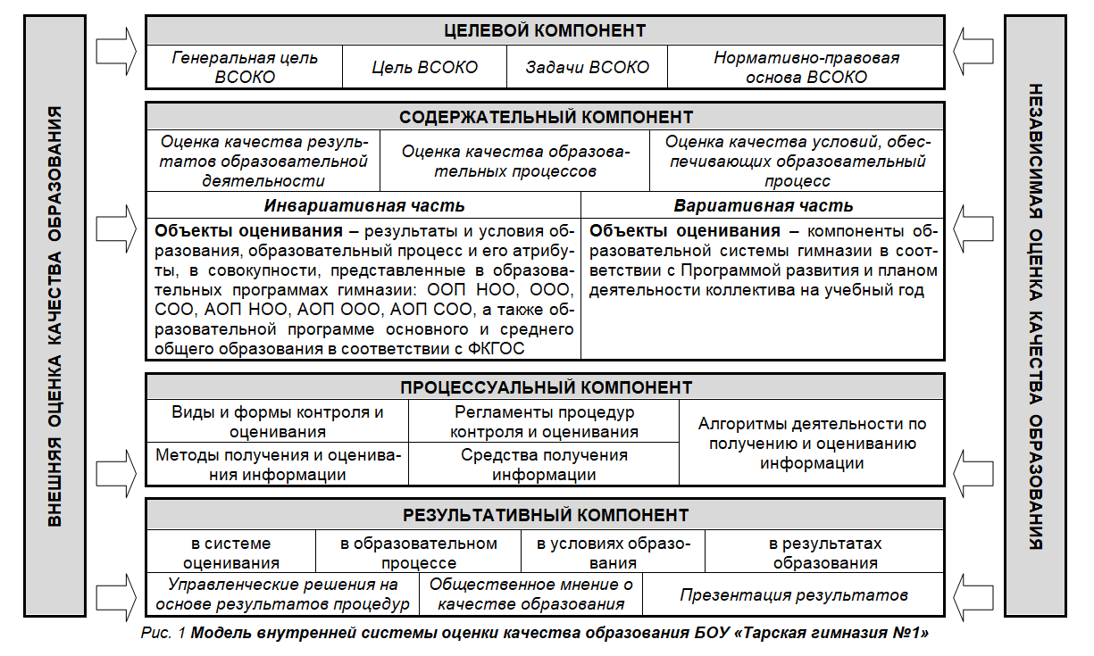

Slide 8
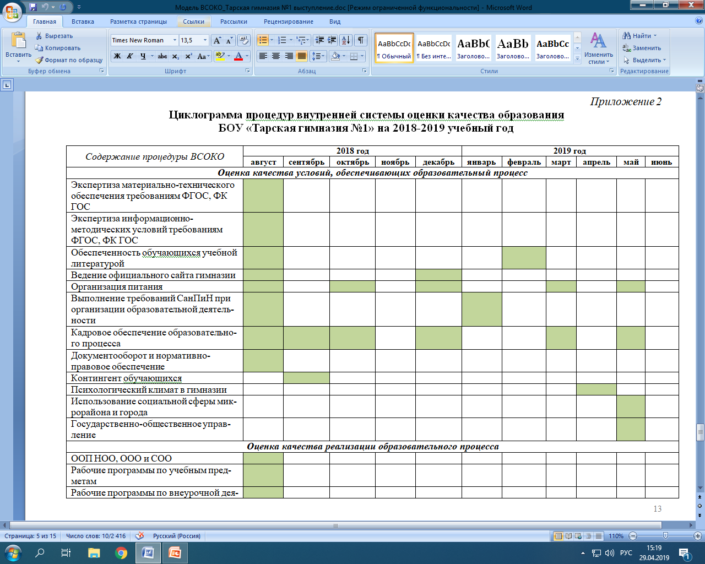

Slide 9
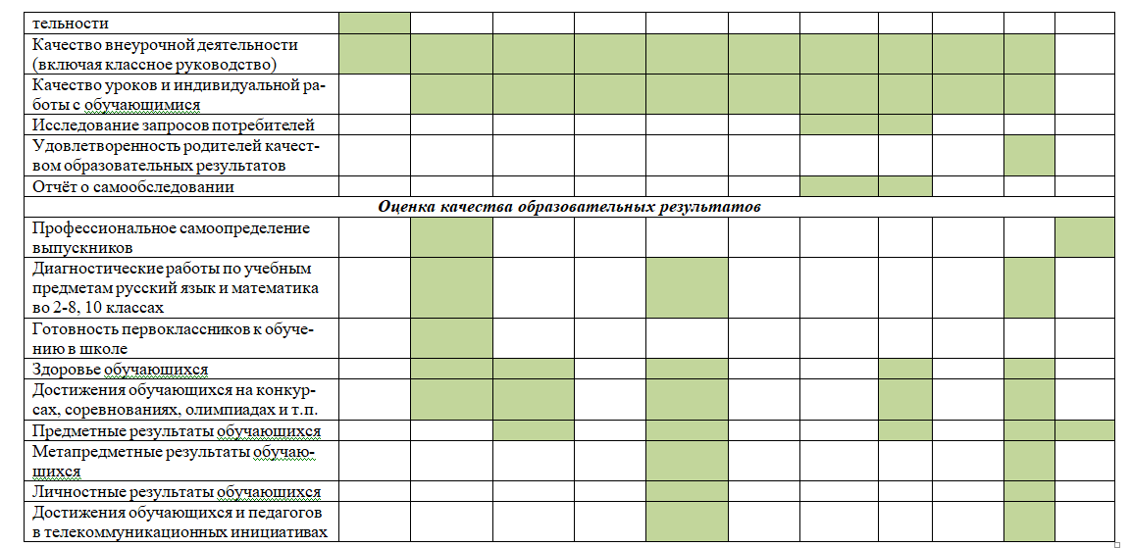

Slide 10
SWOT- АНАЛИЗ РЕЗУЛЬТАТИВНОСТИ ВСОКО
БОУ «Тарская гимназия №1»
Сильные стороны | Слабые стороны
Наличие стабильного работоспособного педагогического коллектива; Высокий уровень конкурентно способности гимназии в городе и муниципальном районе; Высокий уровень квалификации администрации, руководителей предметных кафедр (МО) и педагогов гимназии в вопросах управления качеством образования. Разработана система показателей и критериев, которая отражает результативность системы управления качеством образования в гимназии. Анализ результативности ВСОКО позволяет принять обоснованные и своевременные управленческие решения по коррекции всего спектра процессов; Гимназическое сообщество: педагоги, обучающиеся, родители (законные представители) имеют объективную информацию о состоянии образовательного процесса через сайт; Образовательные услуги гимназии востребованы в микрорайоне (обучается 784 учащихся); Наличие психолого-педагогической и социальной служб; Желание создать положительный имидж ОУ, повысить рейтинг учреждения; | Недостаточный уровень владения педагогов современными технологиями, методами, приемами для осуществления мониторинга оценки качества образования; Недостаточное применение современных, в том числе информационных технологий, которые обеспечили в том числе и автоматизированную обработку результатов ВСОКО; Недостаточный уровень презентации гимназии в средствах массовой информации Ограниченность материально-технической базы для обеспечения нового качественного уровня образовательной деятельности; Мониторинг качества образовательной деятельности вскрывает проблемы, которые требуют значительных усилий в системной организации коррекционной работы, организуемой педагогическими работниками гимназии. Большой объем объектов мониторинга, которые должны быть включены в ВСОКО учреждения, привносят затруднения, как в диагностику, так и анализ результатов. Ограниченность банка инструментария для организации оценки качества образования.

Slide 11
Благоприятные возможности | Риски
Повышение качества образования; Расширение возможностей образовательной среды, переход на новую стратегию развития образовательного процесса; Взаимодействие с ВУЗами и СПО г.Омска и Омской области, ИРООО, РИАЦ и др. Возможность участия в грантовых конкурсах и проектах, направленных на реализацию социально-значимых инициатив учащихся и педагогов, привлечение финансовых средств для реализации планов гимназии; Возможность повышения квалификации педагогов, в том числе в вопросах оценки результатов качества образования Возможность обобщения и трансляции эффективных практик работы ВСОКО через конференции, семинары, мастер-классы, круглые столы для образовательных учреждений на различных уровнях (муниципальный, региональный, всероссийский); Гимназия является открытой системой с функционалом консалтингового центра, оказывает консультативные услуги, проводит обучающие семинары. | Профессиональное «выгорание» педагогов, незначительное обновление педагогических кадров. Дефицит временного ресурса может привести к реализации плана ВСОКО не в полном объёме; Появление организационных сбоев (в том числе и исполнительская дисциплина), нарушающих порядок хода мониторинговых процессов; Высокая загруженность педагогов (в среднем 1,5-1,8 ставки)

Slide 12
Результаты – эффекты:
приведены в соответствие требованиям ФГОС содержание и структура образовательных программ, реализуемых в гимназии на основе рекомендаций Рособрнадзора и самообследования;
развивается профессиональная компетентность педагогов, в том числе методическая в области разработки и использования технологии оценки качества образования;
стабильно высокий рейтинг гимназии в муниципальной образовательной системе;
совершенствуется качество аналитических документов членов управленческого звена и качество решений по результатам анализа, направленных на устранение имеющихся недостатков и поддержание позитивного опыта.

Slide 13
Результаты – продукты:
Сформирована локальная нормативно-правовая и методологическая база;
Банк диагностических методик, диагностических материалов, контрольно-оценочных средств по учебным предметам и изучению качества условий образования и образовательного процесса;
Алгоритмы оценивания, шаблоны оформления оценочных средств (КИМов результатов образования);
Циклограмма ВСОКО.

Slide 14
Спасибо за внимание!

